Slide 1
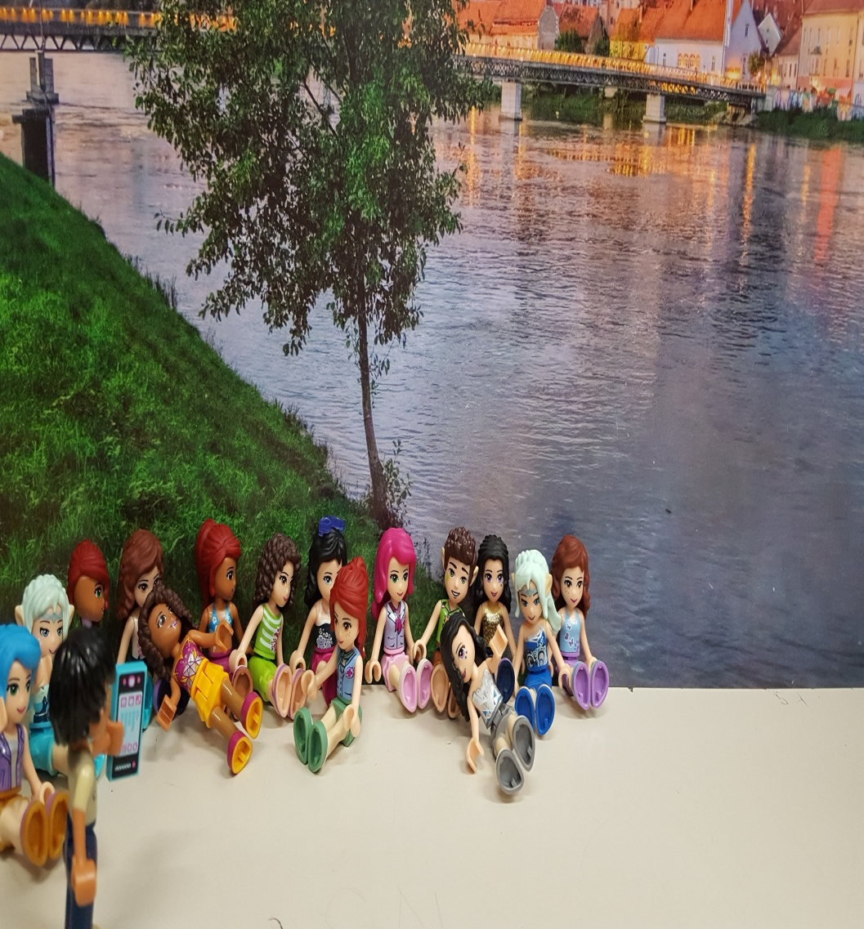
ANKETA NA ŠOLSKEM HODNIKU VARNI IN ODGOVORNI NA SPLETU
PREDSTAVITEV REZULTATOV
Avtorji: Učenci 4. a
Mentorica: Simona Hajnal
Šola: OŠ Ljudski vrt Ptuj

Slide 2
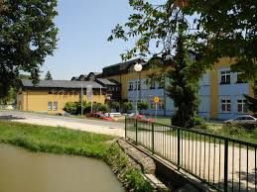
Predstavitev
Smo učenci 4. a razreda iz OŠ Ljudski vrt Ptuj.
Zelo radi ustvarjamo, raziskujemo in delamo z računalnikom.
Ker so mobilni telefoni, tablice, računalnik in splet zelo priljubljeni med nami, nas je zanimalo ali jih četrtošolci znamo uporabljati VARNO.

Slide 3
ANKETA MED ČETRTOŠOLCI
Sestavili smo anketni vprašalnik.
Vseboval je 3 vprašanja.
Razdelili smo ga 50 četrtošolcem.
Prešteli in analizirali smo dobljene rezultate.
Rezultate objavljamo v obliki dialoga.
Ugotovitve so zapisane na koncu.

Slide 4
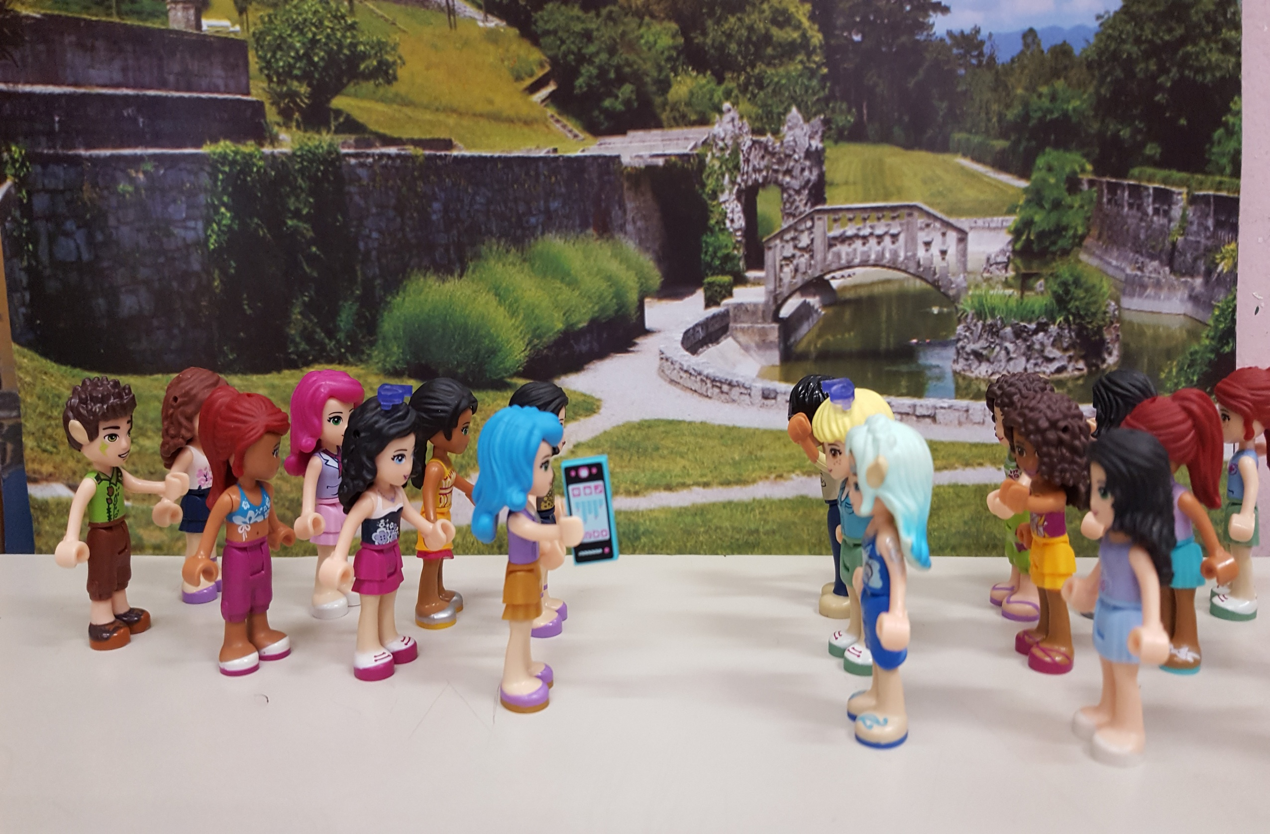
In kaj se ugotovili?
Koliko vas uporablja splet?
Smo učenci 4. razredov.
50 nas je reševalo anketo.
49 nas uporablja splet, 1 pa ne.

Slide 5
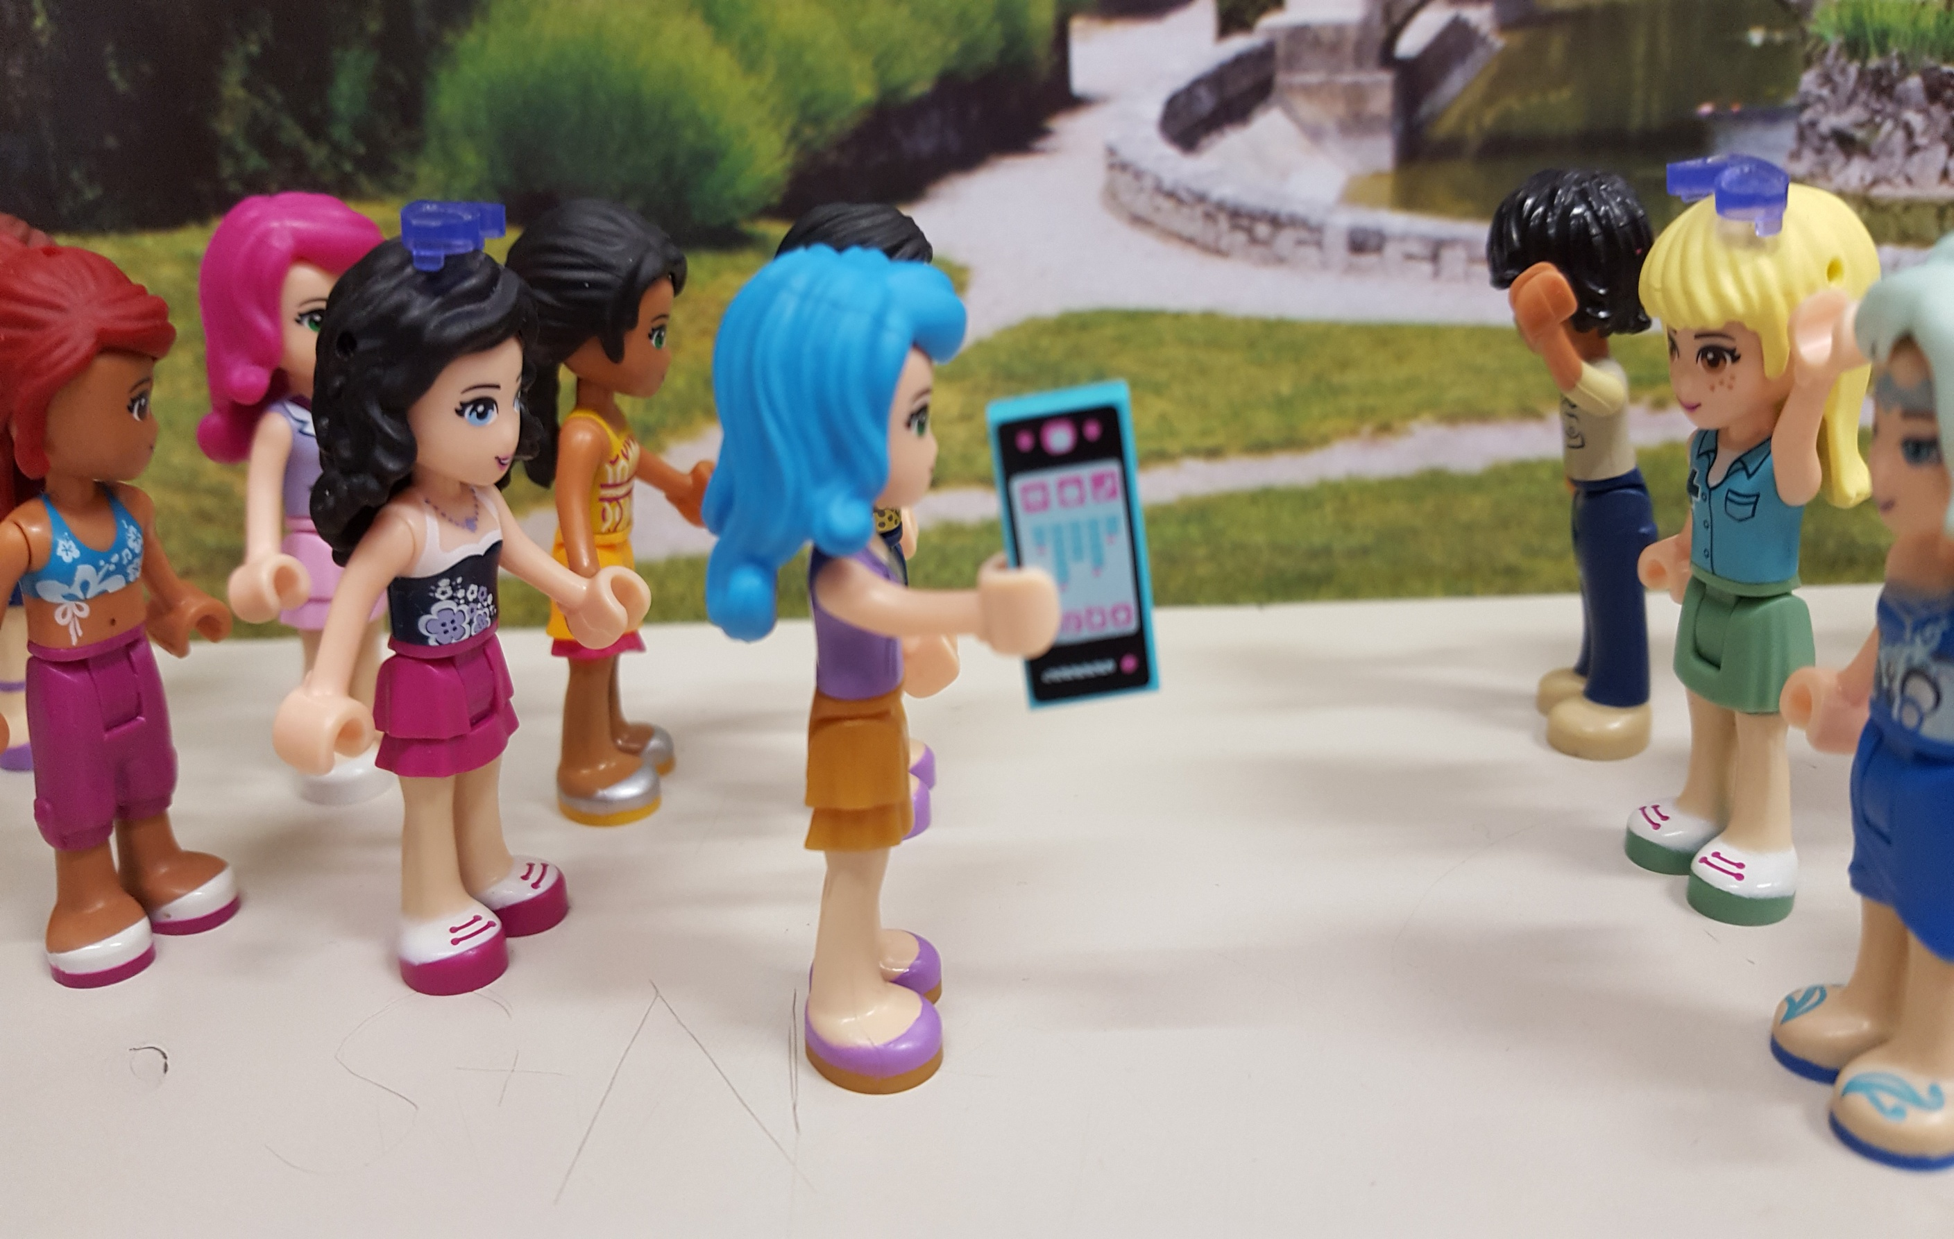
Lahko me:
če bom lepa,
če se bo videla frizura,
noja nova majica,
uhani…
Ali veš, da lahko tudi take slike pridejo v neprave roke.
Te lahko fotografiram?

Slide 6
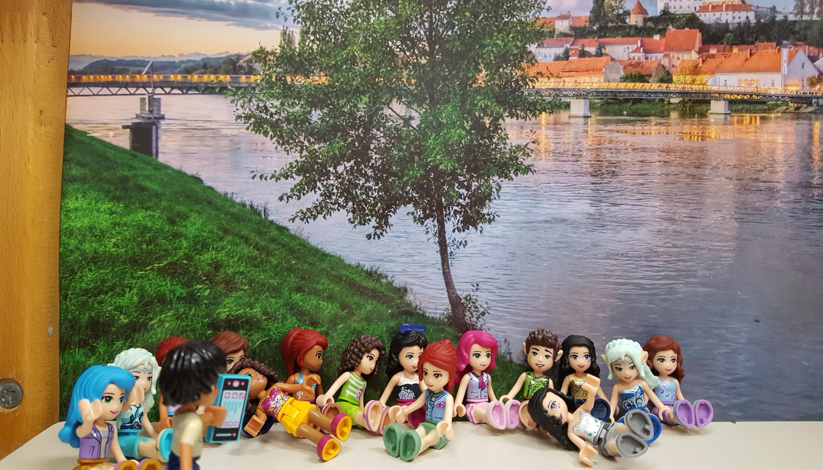
Vsi me bodo videli na facebooku in smejali se mi bodo.
Če ne bom lepa na fotografiji, bom užaljena in slabo se bom počutila.
Cel svet se mi bo smejal!

Slide 7
Moje slike ne smeš objaviti, ker…
Mojo lahko, saj sem si všeč.
Saj slik ne bom objavil na spletu.

Slide 8
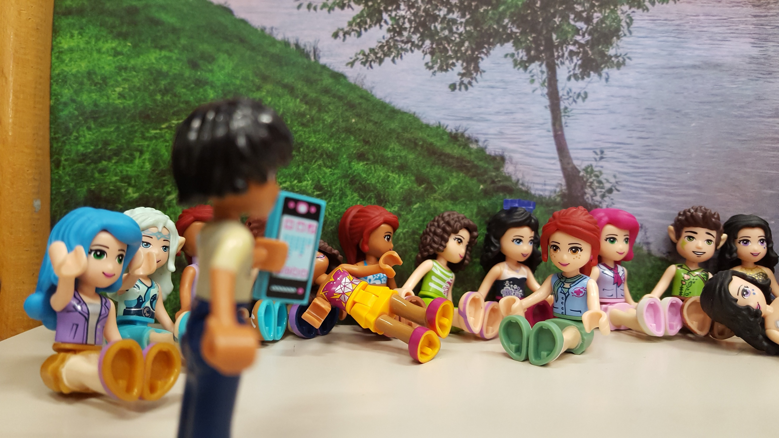
Kaj bi naredila, če bi nekdo tvojo sliko objavil na spletu?
Povedala bi računalničarju.
Povedala bi staršem!
Prijavila bi policiji.

Slide 9
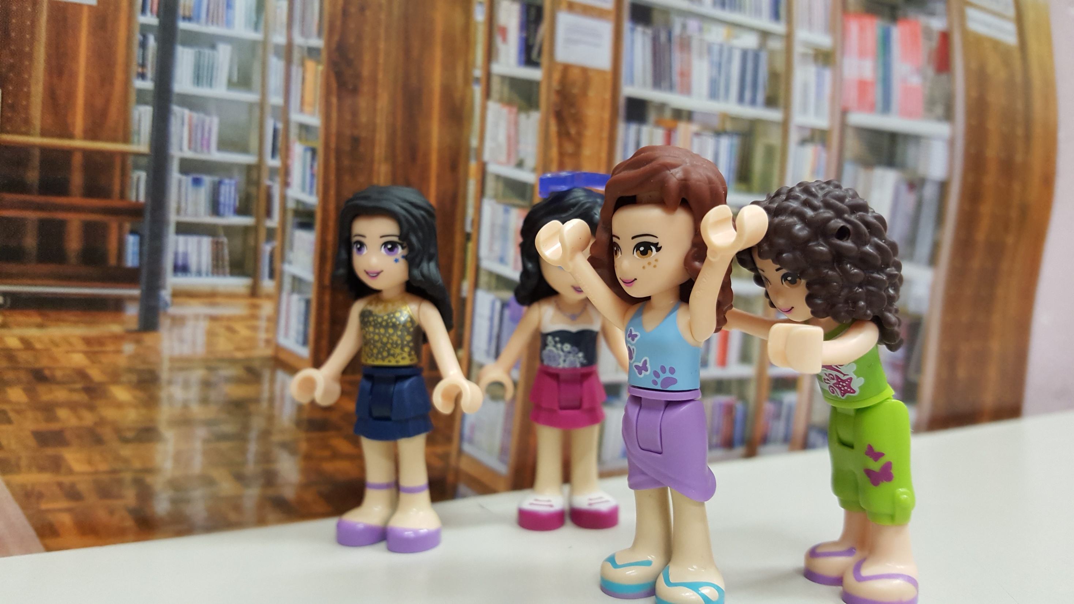
Hura! Moja slika je na spletu.
KaK si cool!!!
Tišina v knjižnici smo!

Slide 10
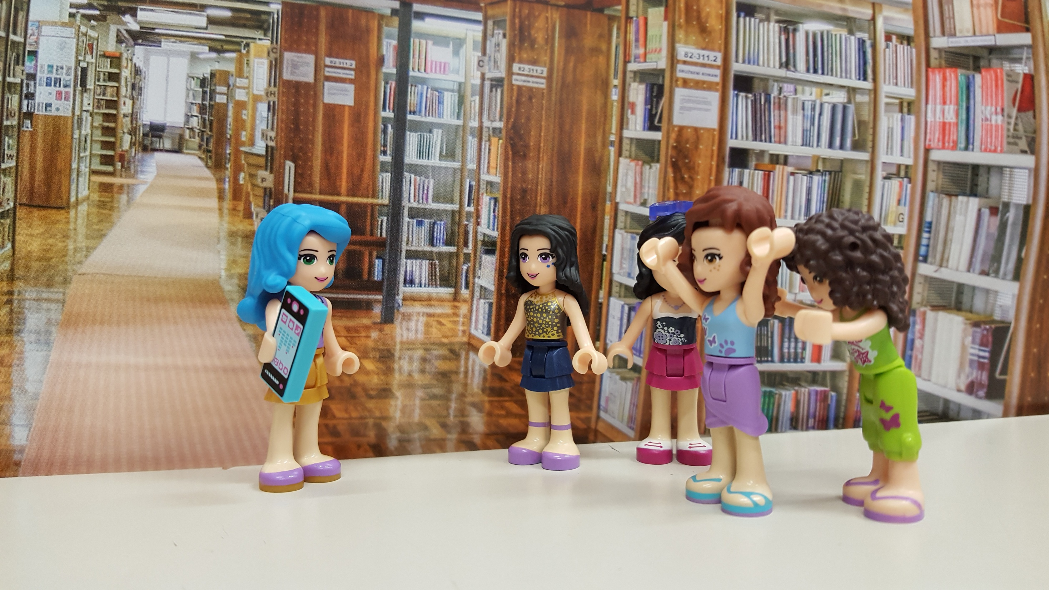
Ha, ha, ha, poglej to sliko , kako je čudna!
Jaz pa svojih slik ne objavljam.
Poglej, vsi se norčujejo iz tvoje slike in iz tebe!

Slide 11
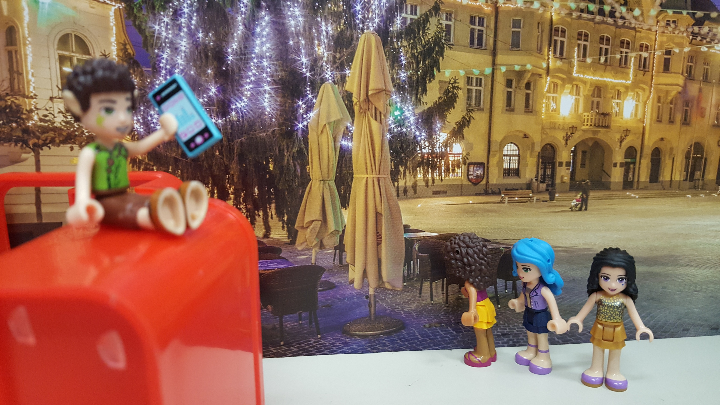
Ojoj, tega pa nisem vedela.
Grozno!
Kar VEČ kot POLOVICA učencev se ne zaveda, da se objavljene fotografije nikoli ne zbrišejo in se lahko zlorabijo.

Slide 12
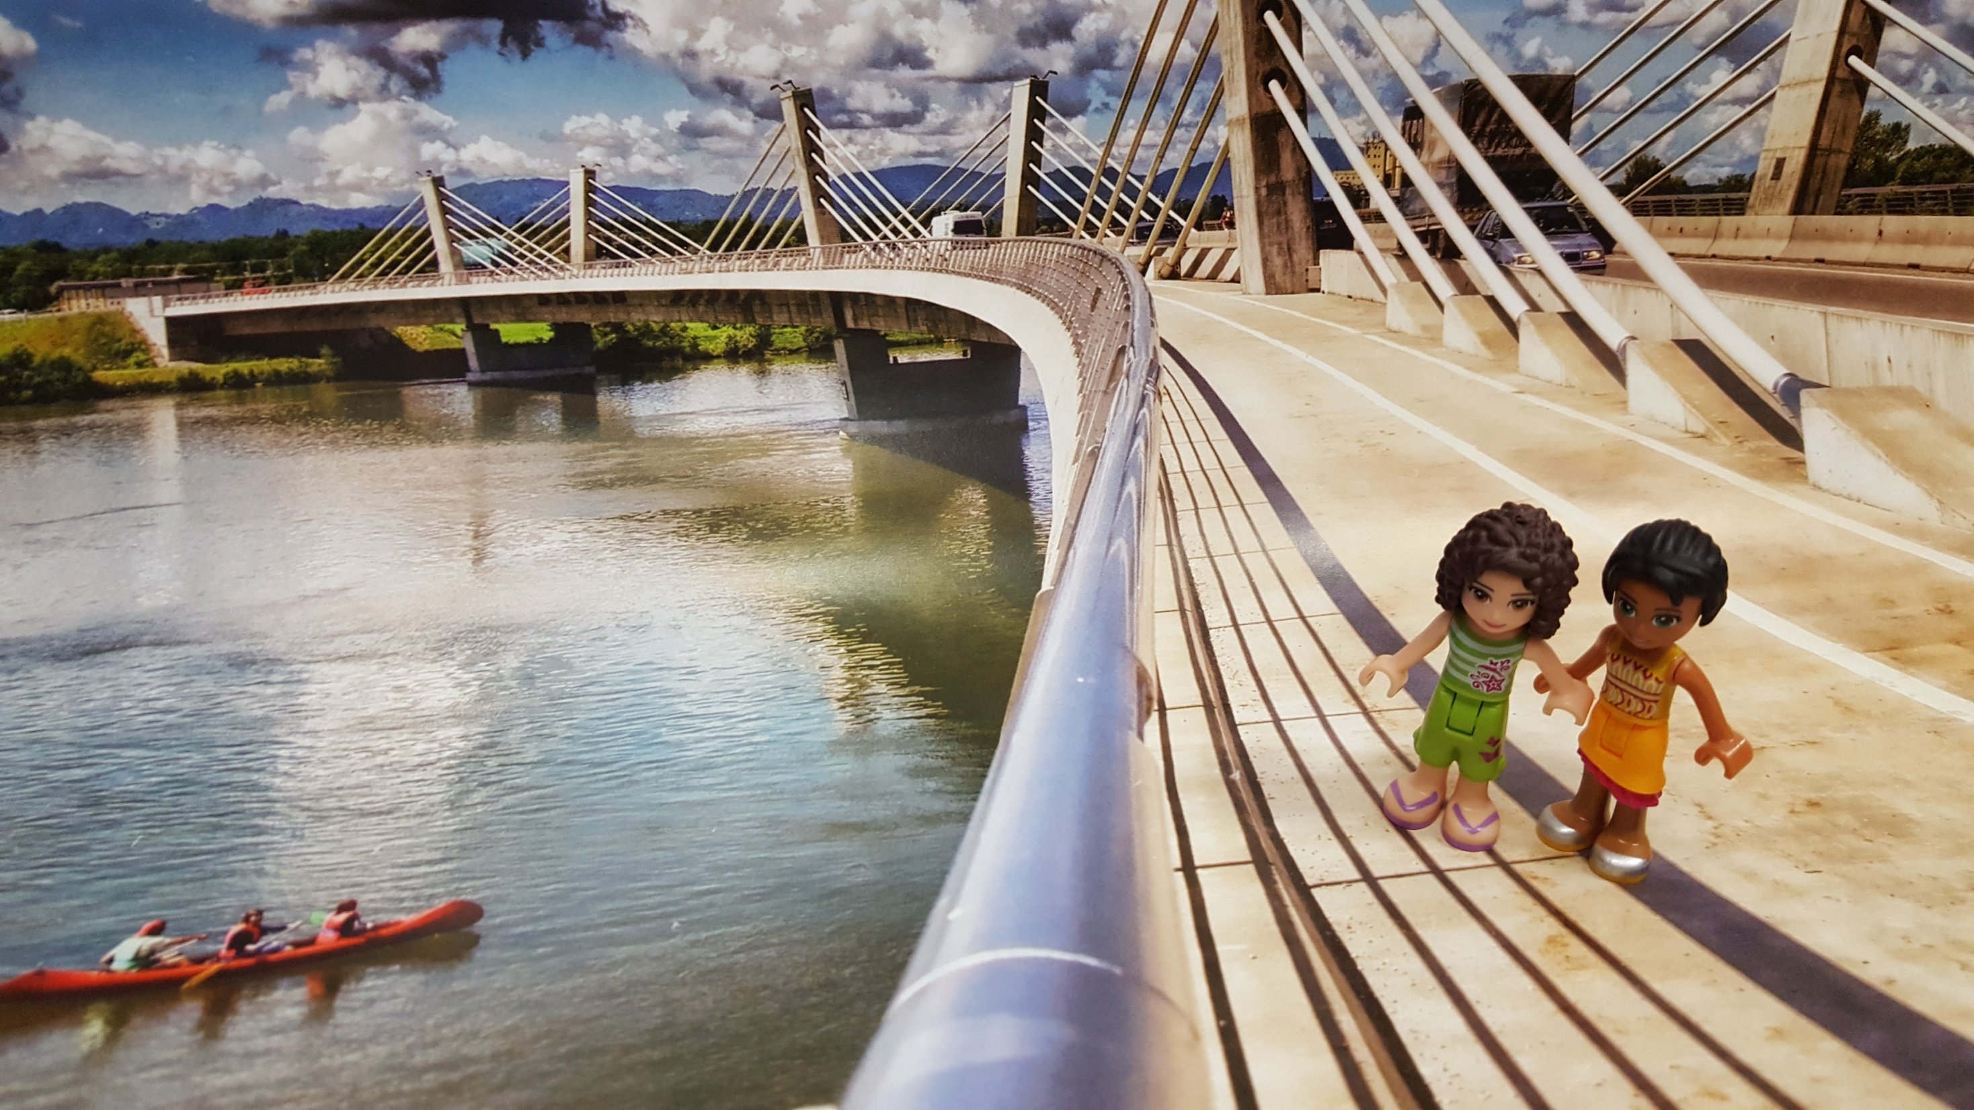
Upam, da me nihče ne fotografira.
Ali fotografiram pešce na mostu?
Aja, saj to se ne sme!

Slide 13
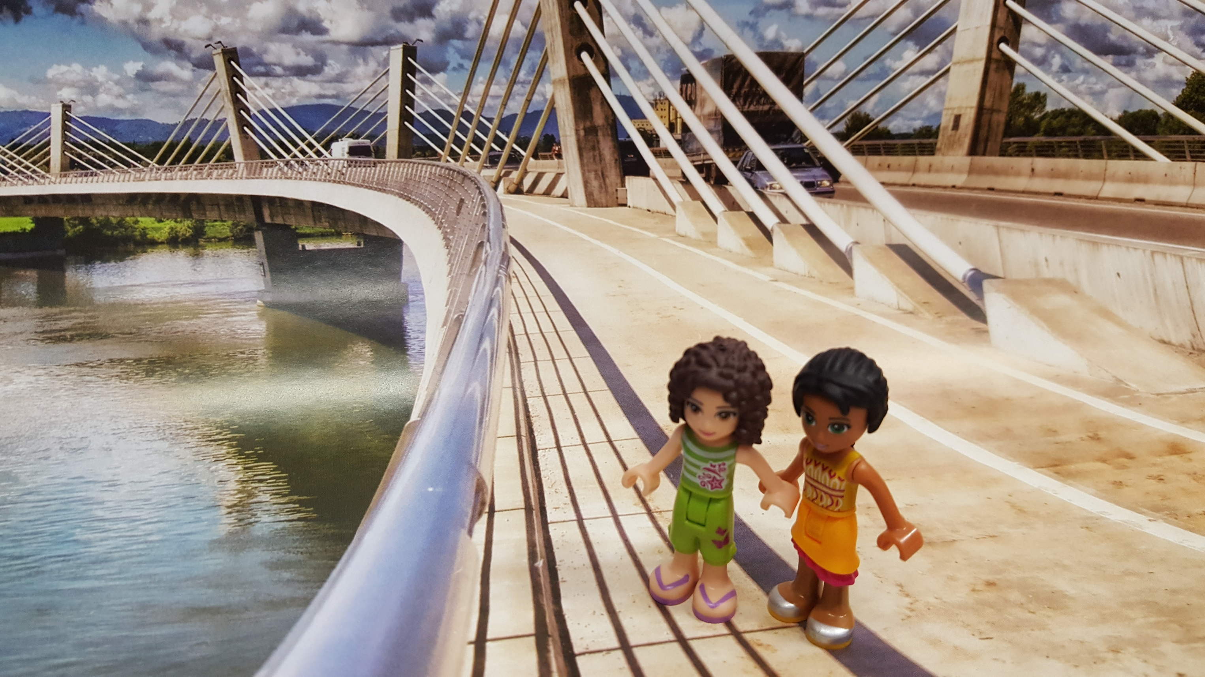
Bila bi zelo razočarana, če bi me kdo fotografiral brez dovoljenja in to objavil.
Jaz pa nesrečna in sram bi me bilo.

Slide 14
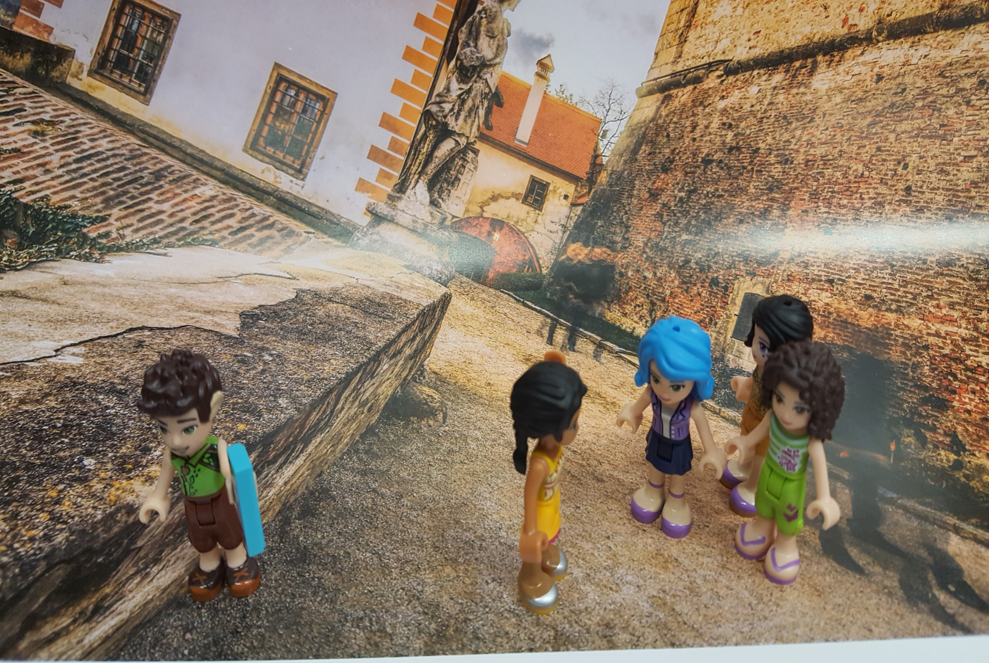
Najbolj bi me prizadelo, če bi kdo na spletu
objavil mojo golo sliko.
Ali pa mučenje ljudi in živali.

Slide 15
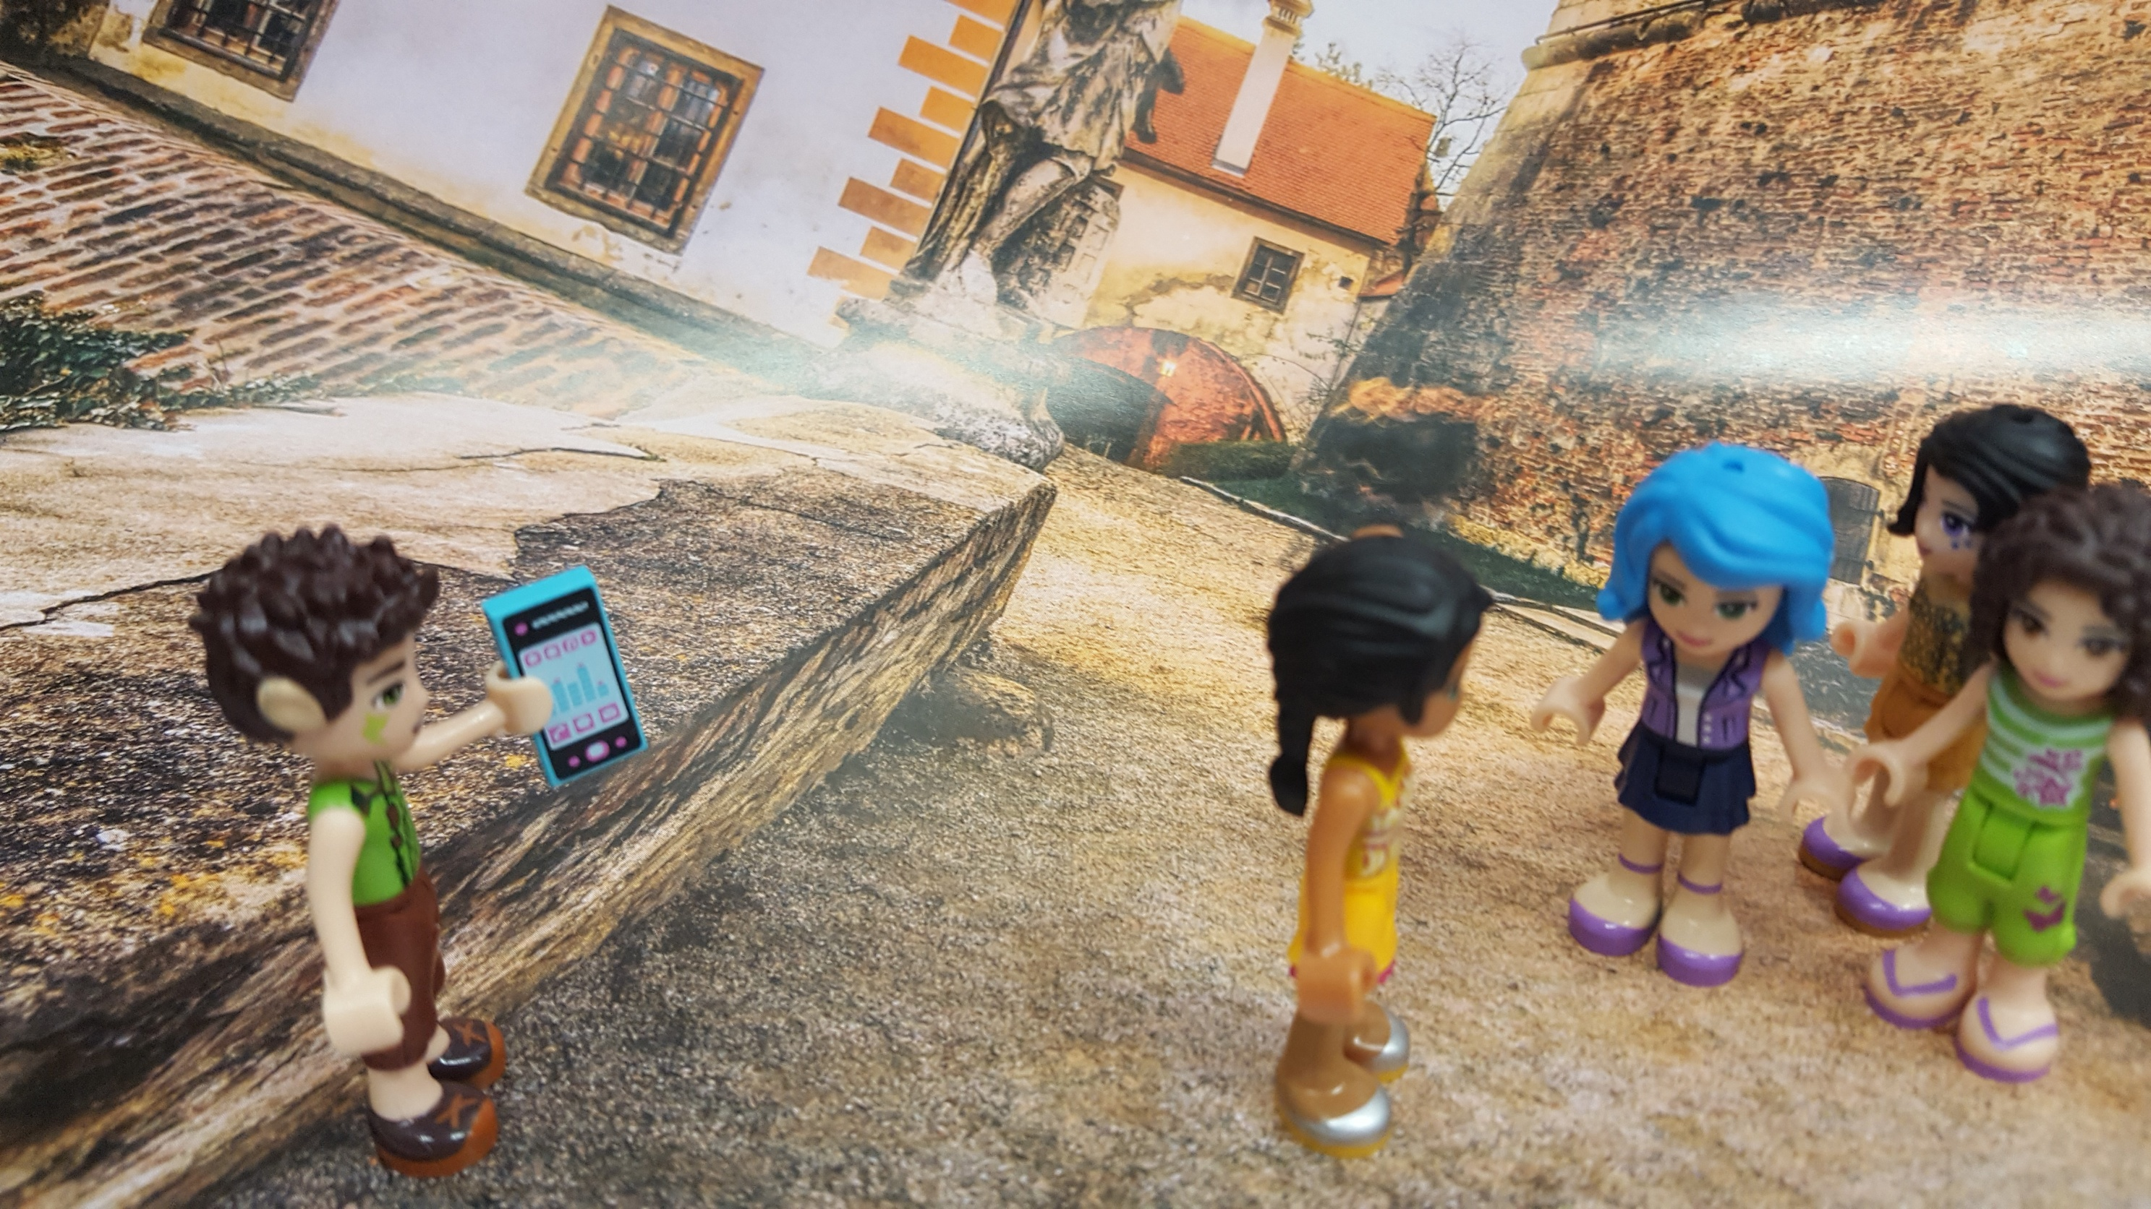
Zelo bi me prizadela objava slike ali besedila kakšne laži, kaj grdega….
Mene pa slika, ki so jo spremenili, obdelali.

Slide 16
UGOTOVITVE
Od 50 anketiranih, jih 49 (98 %) uporablja splet, 1 (2 %) pa ne.
Kar 42 (84 %) bi se jih počutilo super, če bi svojo sliko našli na spletu in bi bila lepa.
8 (16 %) bi jih bilo užaljenih, da so sliko objavili brez dovoljenja.
Kar 45 (90 %) bi zahtevalo odstranitev slike, če bi bila nespodobna.
Za pomoč bi poprosili starše, računalničarja, policijo, ravnateljico, drugo odraslo osebo.
Najbolj bi jih prizadela:
- slika sebe z neznancem,
mučenje ljudi in živali,
kaj grdega, neresnica.

Slide 17
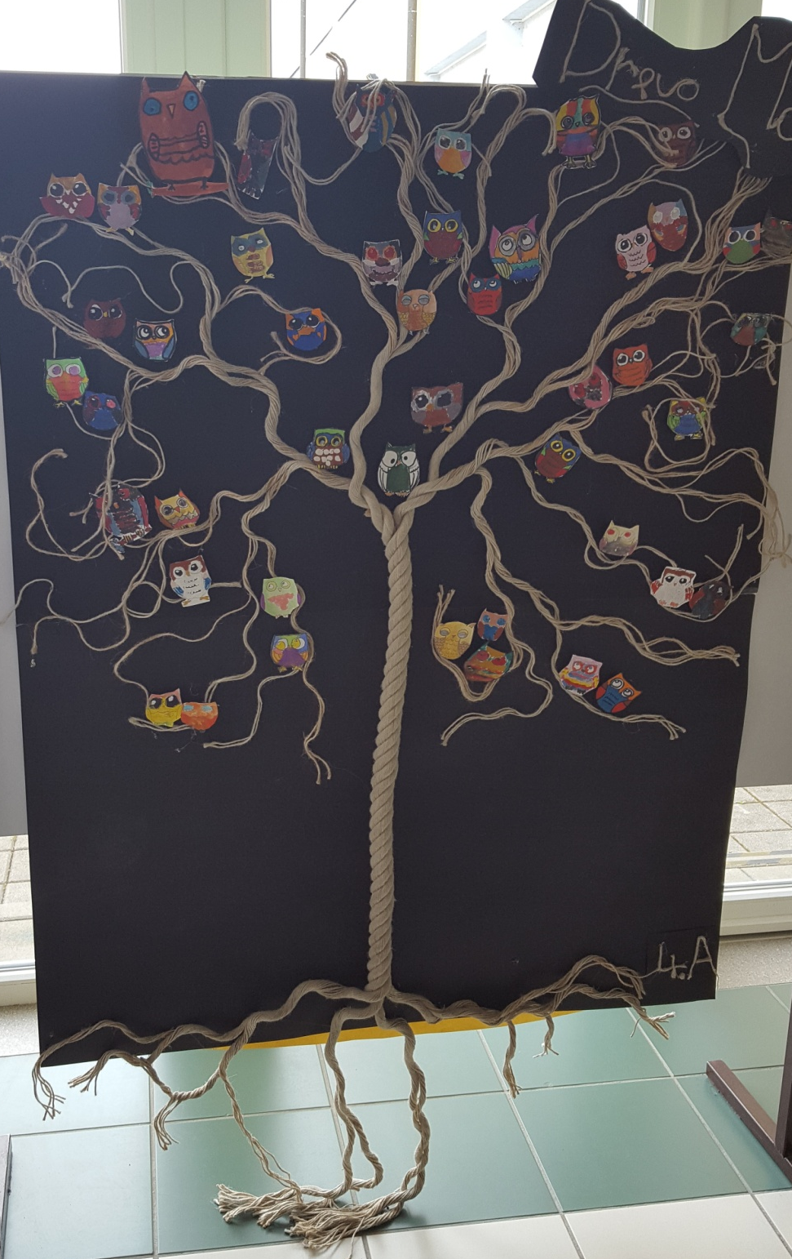
ZAKLJUČEK
Drevo na sliki ponazarja splet.
Mi smo uporabniki.
Še vedno se veliko četrtošolcev ne zaveda, da je objavljanje fotografij na spletu lahko nevarno.
Obnašati bi se morali bolj odgovorno in varno.

